Slide 1

Министерство науки и высшего образования Российской Федерации
Федеральное государственное бюджетное образовательное учреждение высшего образования
«Московский государственный технический университет имени Н.Э. Баумана
(национальный исследовательский университет)»
(МГТУ им. Н.Э. Баумана)
Выпускная квалификационная работа бакалавра на тему:
Классификация существующих методов
анализа пользовательской активности
Студент: Пронин Арсений Сергеевич
Группа: ИУ7-82Б
Руководитель: Никульшина Татьяна Александровна
2023 г.

Slide 2
Цель и задачи
Цель: разработать и программно реализовать метод анализа активности пользователей САПР с использованием поиска последовательных шаблонов.
Задачи:
рассмотреть существующие решения в области анализа активности пользователей, выбрать для них критерии оценки и сравнить;
формализовать задачу в виде IDEF0-диаграммы;
разработать метод анализа активности пользователей САПР с использованием поиска последовательных шаблонов;
разработать программное обеспечение, реализующее описанный метод;
исследовать характеристики разработанного метода.

Slide 3
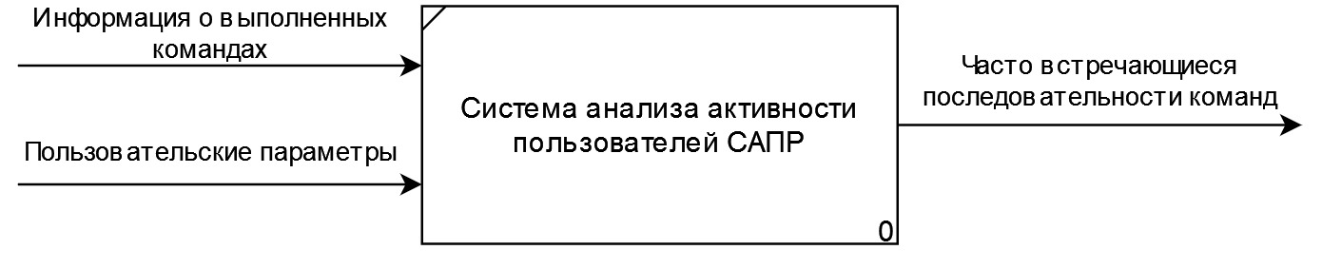
Формализованная постановка задачи
Добавить текст?

Slide 4
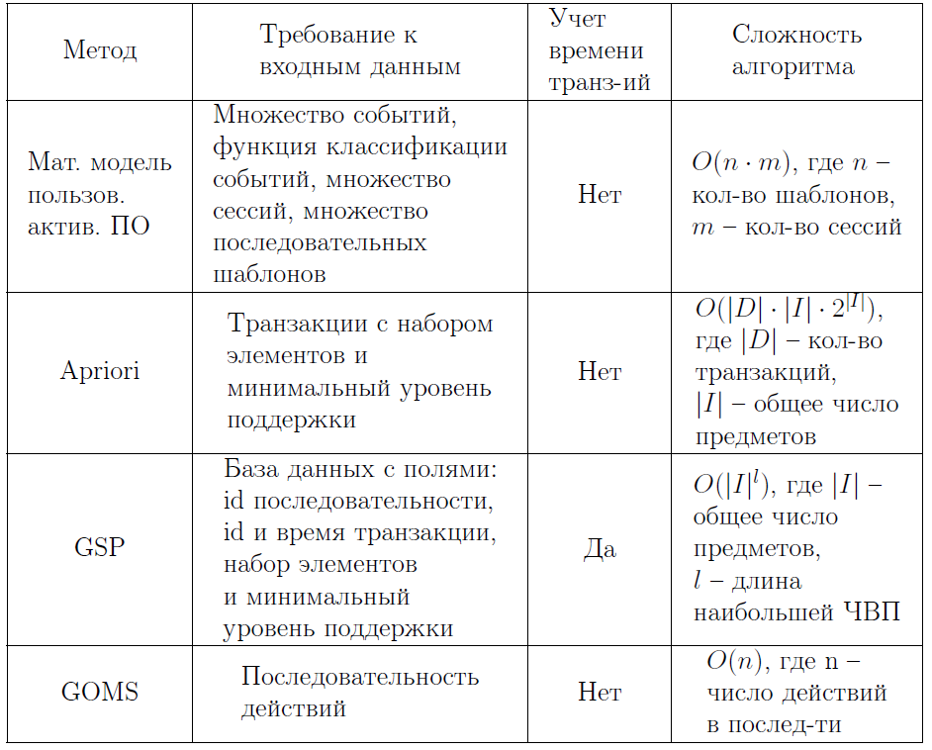
Сравнение рассмотренных методов

Slide 5
Заголовок
Далее идет суть: Формализация (2-3 слайда)
Каждый слайд должен иметь оригинальное название
Все формулы должны быть расшифрованы (только те которые понимаете)

Slide 6
Заголовок
Потом схема алгоритма по ГОСТУ (1-2 слайда не больше)
Говорим только особенности алгоритма (не надо говорить о банальном)

Slide 7
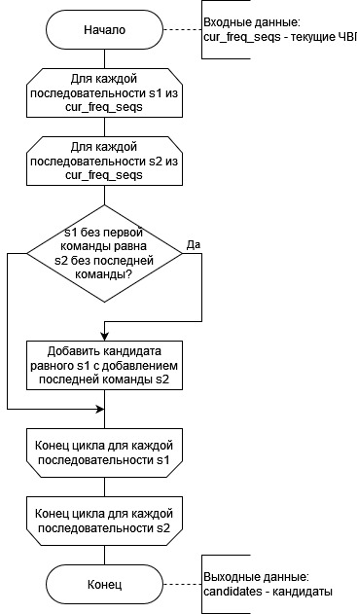
Генерация кандидатов

Slide 8
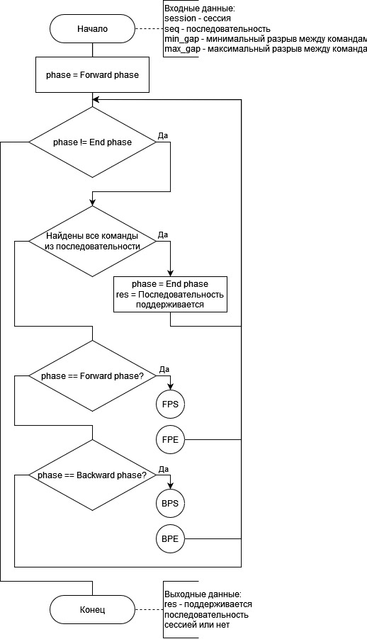
Проверка поддержки кандидата сессией

Slide 9
Заголовок
Структура ПО
(Не надо показывать диаграмму классов)
Говорим какую технологию использовали

Slide 10
Заголовок
Исследование (не более 3ех плакатов)

Slide 11
Заключение
По итогу проделанной работы была достигнута цель - разработан и программно реализован метод анализа активности пользователей САПР с использованием поиска последовательных шаблонов.
Также были решены все поставленные задачи, а именно:
рассмотрены существующие решения в области анализа активности пользователей, выбраны для них критерии оценки и проведено сравнение;
формализована задача в виде IDEF0-диаграммы;
разработан метод анализа активности пользователей САПР с использованием поиска последовательных шаблонов;
разработано программное обеспечение, реализующее описанный метод;
исследованы характеристики разработанного метода.

Slide 12
Перспективы дальнейшего развития
Слайд о перспективах дальнейшего развития
(Не будет вопросов о недостатках)
(Неплохо иметь ссылку на статью)

